Slide 1
株式会社サンプルコーポレーション
2023年度 年次売上報告書
対象期間: 2023年1月1日 〜 2023年12月31日
作成日: 2024年1月15日 機密区分: 社外秘

Slide 2
エグゼクティブサマリー
2023年度 年次報告
総売上高
総利益額
利益率
受注件数
387.4M円
252.5M円
65.2%
379件
前年比 +23.9%
前年比 +25.9%
前年比 +5.6%
【2023年度 総括】 年間総売上高は387.4M円（前年比+23.9%）、利益率は65.2%を達成。 最大カテゴリは「SaaS」で売上全体の59%を占める。 地域別トップは「東京」、主力商品は「プレミアムプラン」が牽引。 MVP担当者は「伊藤 美咲」。 AI・DX 投資の高まりを受けてコンサルティング需要が急増。大手企業向けエンタープライズ案件が増加し、客単価が向上。年末商戦も好調。
社外秘 — 取扱注意

Slide 3
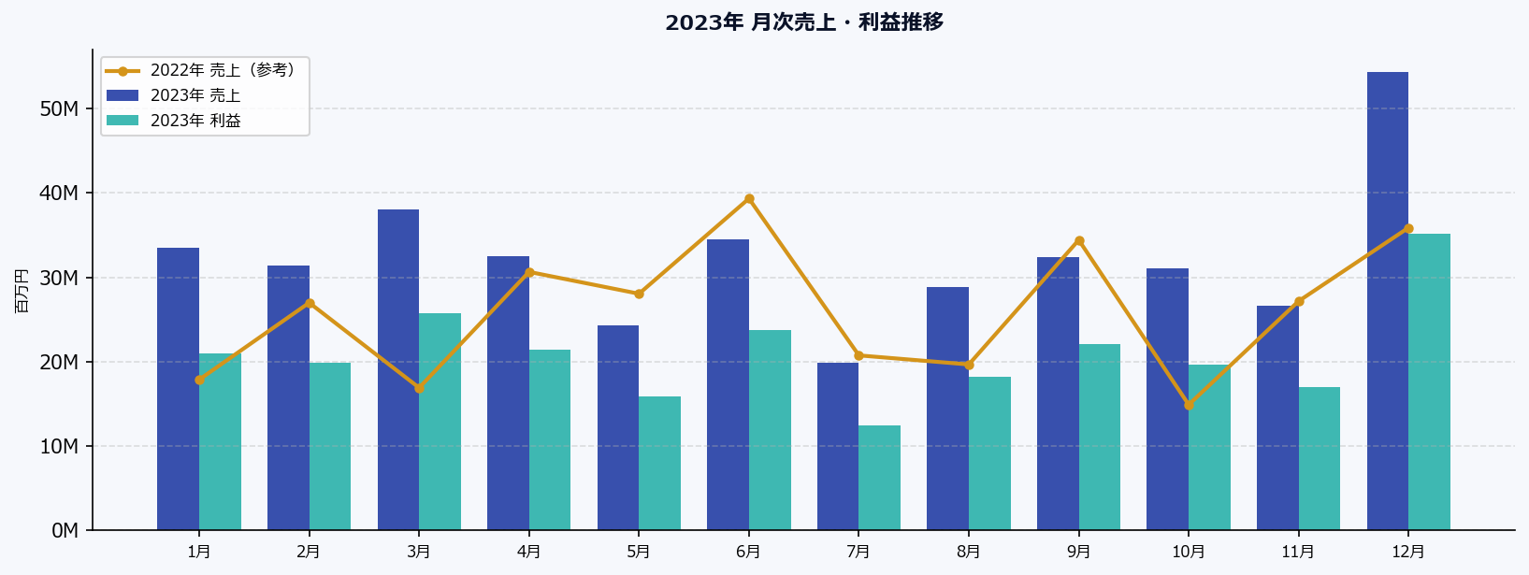
月次売上・利益推移
2023年度
社外秘 — 取扱注意

Slide 4
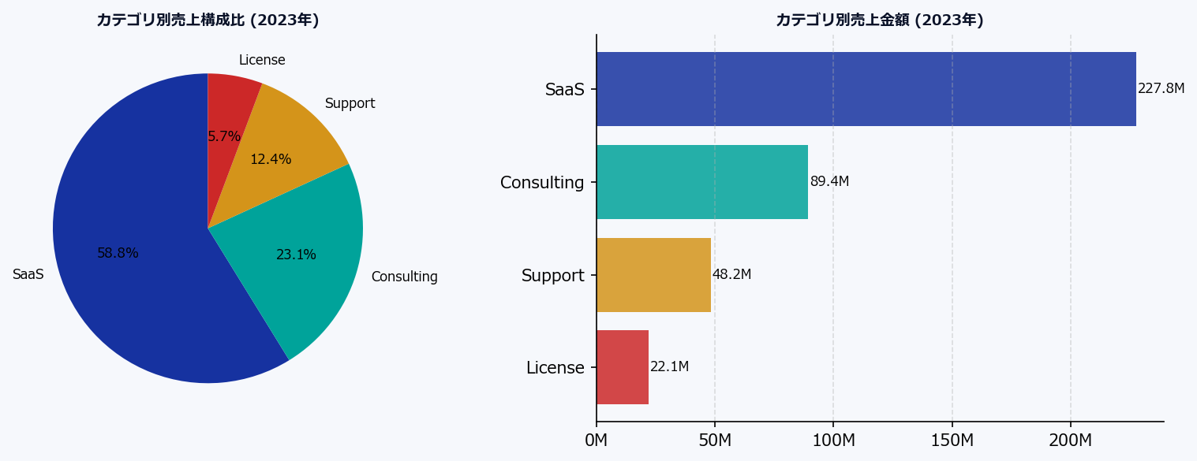
カテゴリ別売上分析
2023年度
社外秘 — 取扱注意

Slide 5
商品別売上ランキング
2023年度 Top 10
商品名
売上金額
利益額
利益率
前年比
件数
プレミアムプラン
101.5M円
65.9M円
64.9%
+73.0%
354
エンタープライズプラン
71.5M円
51.6M円
72.2%
+19.8%
118
スタンダードプラン
39.7M円
20.7M円
52.1%
▲19.1%
345
プレミアムサポート
37.5M円
29.2M円
77.8%
+48.6%
444
IT導入支援
36.1M円
22.5M円
62.3%
+71.5%
106
戦略コンサルティング
33.2M円
24.7M円
74.6%
▲6.6%
39
業務改善コンサルティング
20.1M円
14.0M円
69.8%
+5.7%
44
サーバーライセンス
17.5M円
7.7M円
43.8%
+471.4%
21
ライトプラン
15.2M円
6.8M円
44.5%
▲17.4%
497
スタンダードサポート
8.8M円
6.3M円
72.3%
+40.5%
268
社外秘 — 取扱注意

Slide 6
地域別・担当者別売上
2023年度
地域別売上
担当者別売上 Top 8
東京
132.3M円
伊藤 美咲
33.4M円
大阪
73.3M円
加藤 里奈
30.1M円
名古屋
55.3M円
佐藤 花子
30.0M円
福岡
36.1M円
林 奈緒
28.1M円
仙台
28.5M円
山田 彩香
27.9M円
那覇
25.2M円
池田 美穂
26.2M円
札幌
22.4M円
石川 沙織
23.0M円
広島
14.2M円
田中 一郎
22.3M円
社外秘 — 取扱注意

